Slide 1
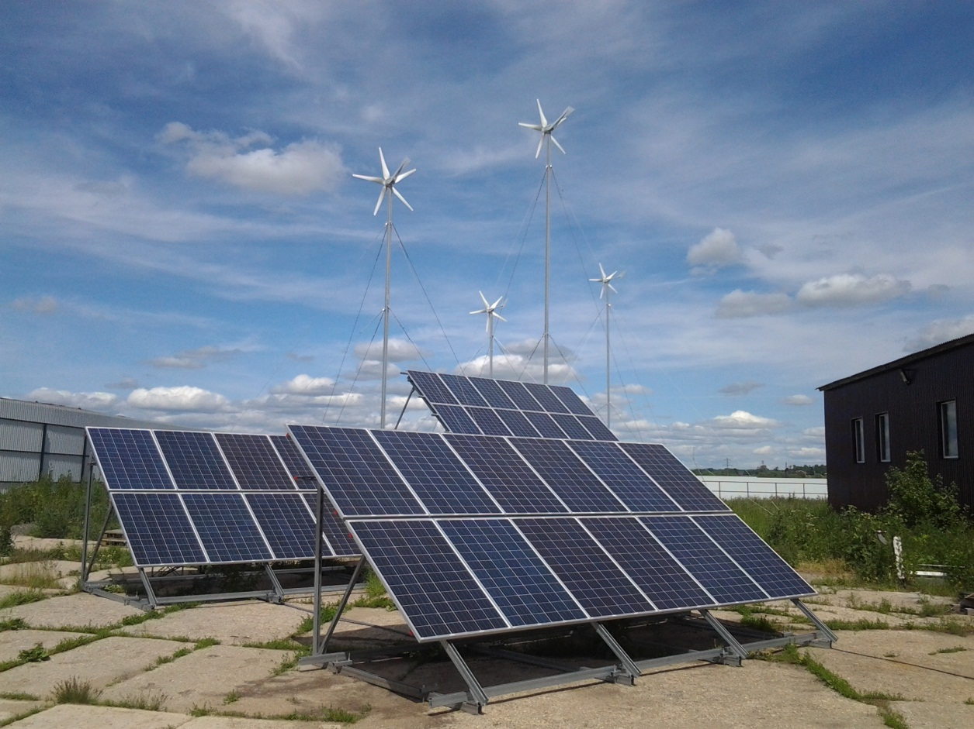
Гибридная автономная контейнерная электростанция
с использованием энергии ветра и солнца

Slide 2
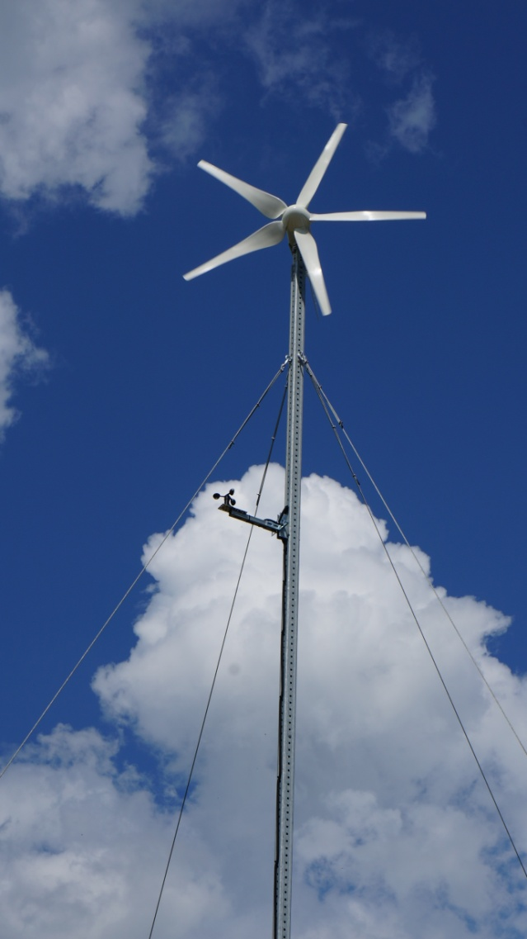
Гибридная автономная контейнерная электростанция (ГАЭС) – уникальная разработка российских инженеров.
Основное назначение ГАЭС:
Обеспечение электроэнергией объекта, используя в первую очередь возобновляемую «бесплатную» энергию солнца и ветра.

Slide 3
Варианты использования ГАЭС
С подключением внешней сети:
Обеспечение электроэнергией объекта
в режиме «подкачки», т.е. частичное или полное замещение энергии внешней сети энергией от ВИЭ.
Алгоритм:
первоочередное использование возобновляемых источников энергии (ВИЭ): солнца и ветра для замещения энергии внешней сети
при аварии внешней сети и отсутствии генерации от ВИЭ используется запасённая в аккумуляторах энергия или включается ДГУ.

Slide 4
В ГАЭС используется 4 источника энергии: солнечные батареи, ветрогенераторы, ДГУ, внешние электросети. В качестве накопителя электроэнергии используются батареи аккумуляторов (АКБ). Основной режим работы ГАЭС - генерация энергии от солнца и ветра.
установленная мощность ГАЭС - 15 кВт (~380/220 В )
установленная мощность солнечных полей (СП) - 9,6 кВт
установленная мощность ветрогенераторов (ВЭГ) - 6,4 кВт
емкость аккумуляторных батарей (АКБ) - 1500 А*ч (48 В)
установленная мощность дизель-генератора (ДГУ) - 20 кВт (~380 В)
время автономной работы ГАЭС только от АКБ при нагрузке 15 кВт - 3 часа
время работы ГАЭС при нагрузке 30кВт - 30 минут
ГАЭС обеспечивает потребителей электроэнергией в течении 24 часов в сутки 365 дней в году.

Slide 5
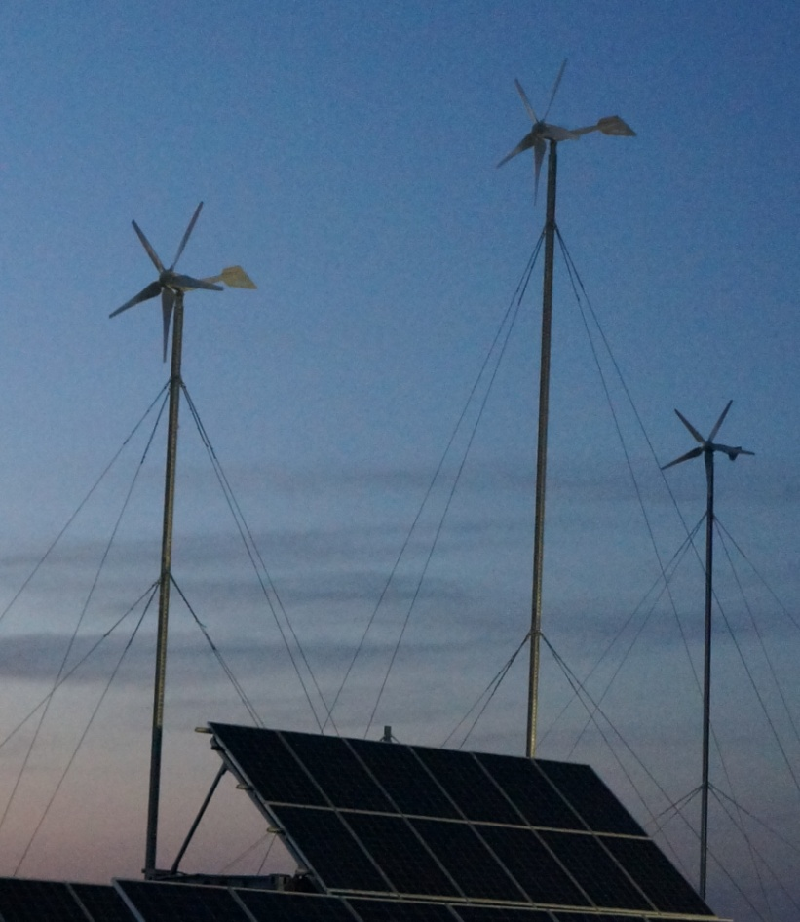
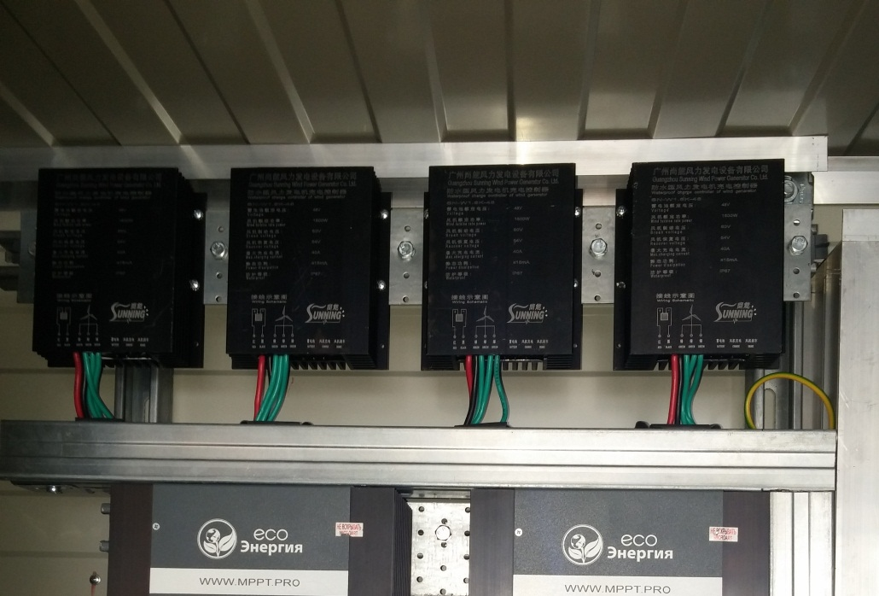
Источники энергии ГАЭС
1. Четыре ветро-электрогенератора (ВЭГ) с контроллерами заряда АКБ производства КНР, комплектами мачт, растяжек, винтовых свай.

Slide 6
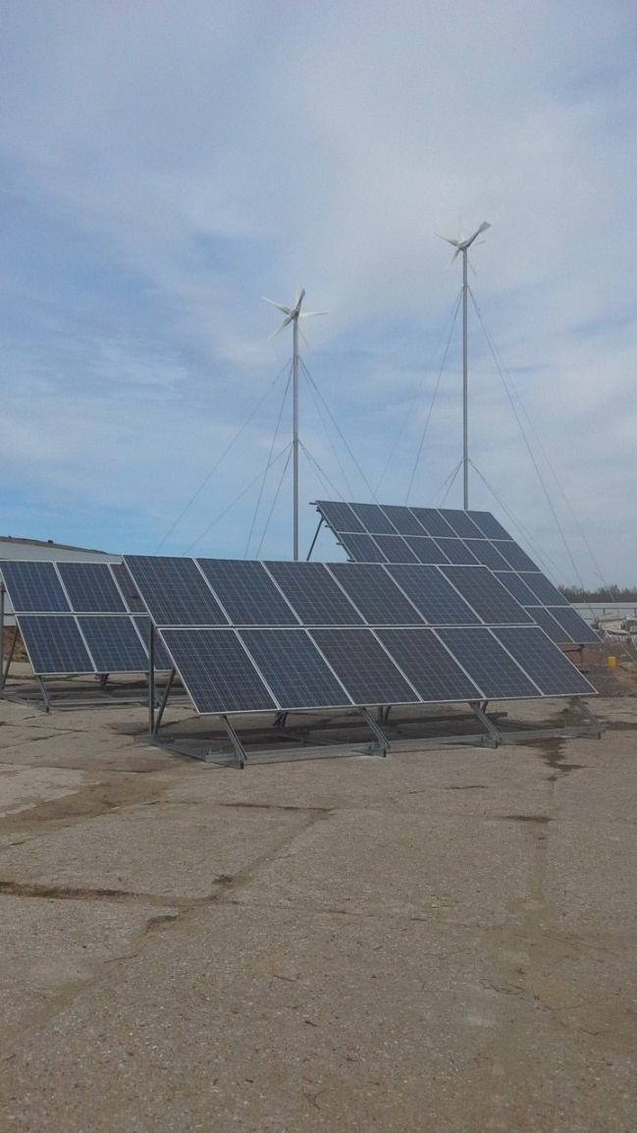
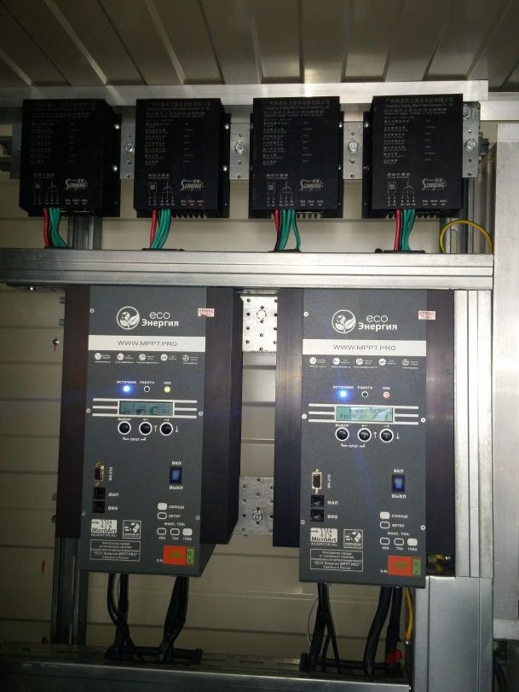
Источники энергии ГАЭС
2. 48 солнечных панелей (СП), с контроллерами заряда АКБ Российского производства, комплектами металлоконструкций для их крепления.

Slide 7
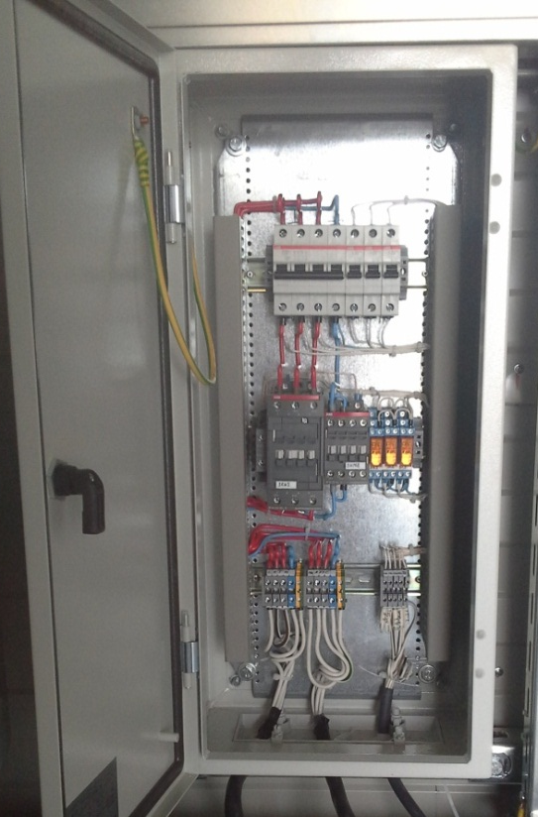
Источники энергии ГАЭС
3. Внешняя сеть
Подключается к ГАЭС через вводной щит.
Алгоритм ГАЭС позволяет экономить электроэнергию от внешней сети, используя режим частичного или полного замещения энергией от ВИЭ.

Slide 8
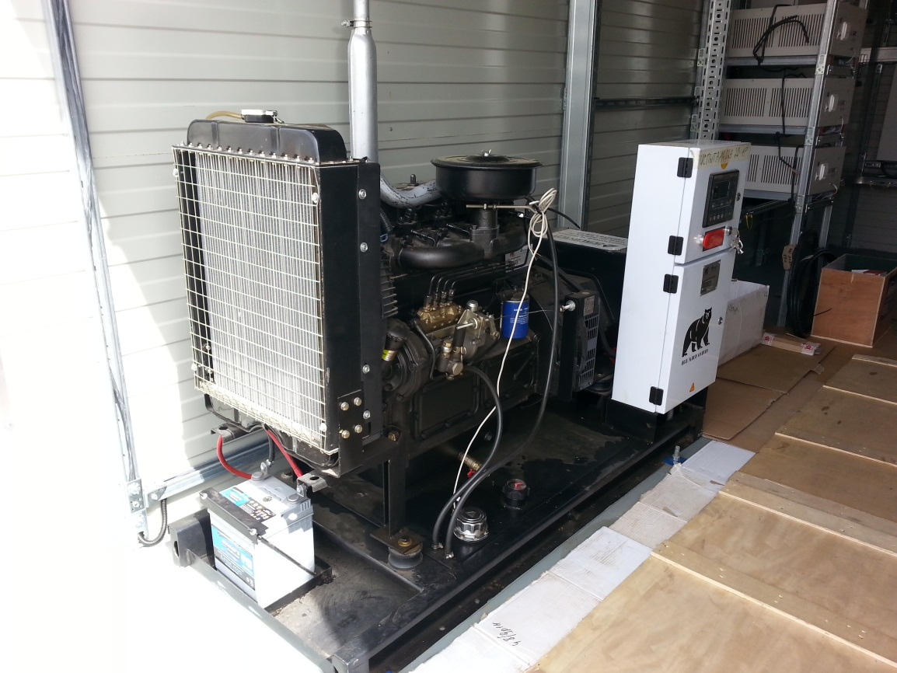
Источники энергии ГАЭС
4. Дизель-генератор (ДГУ)
Включается только тогда, когда не хватает энергии от вышеперечисленных источников и аварийном режиме.

Slide 9
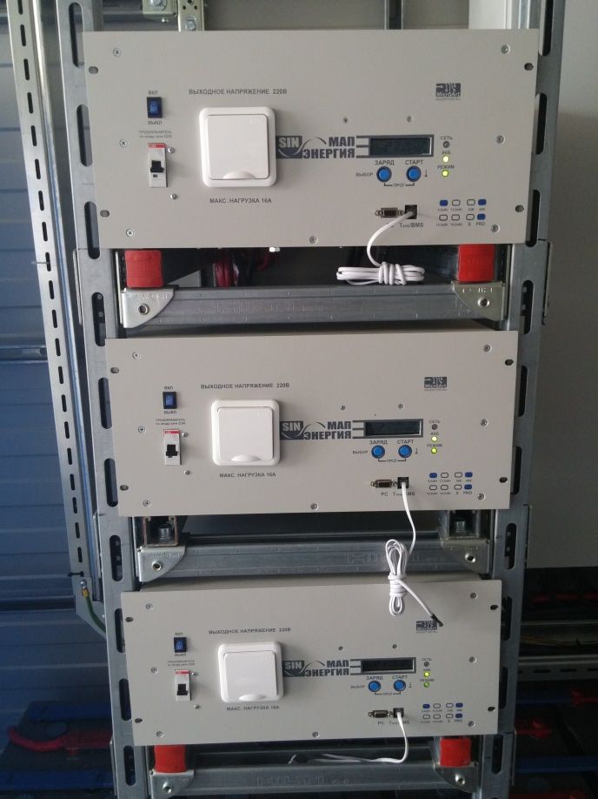
Основные элементы ГАЭС
Система заряда аккумуляторных батарей (АКБ) и инвертирования Российского производства

Slide 10
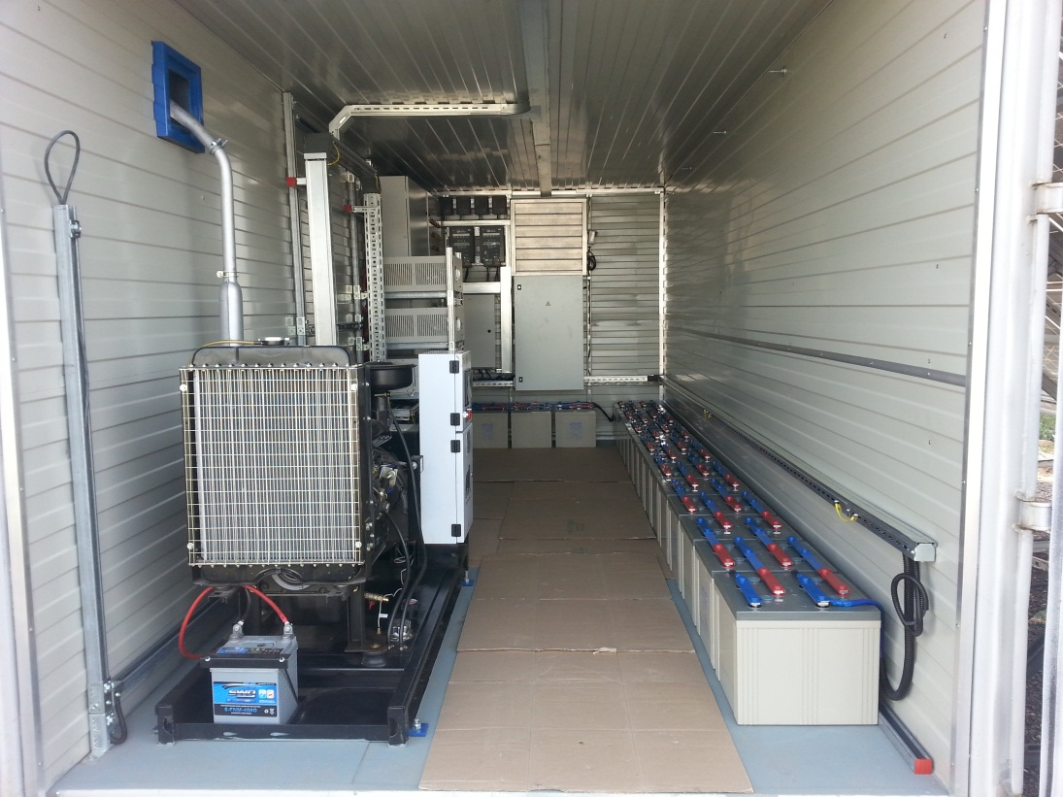
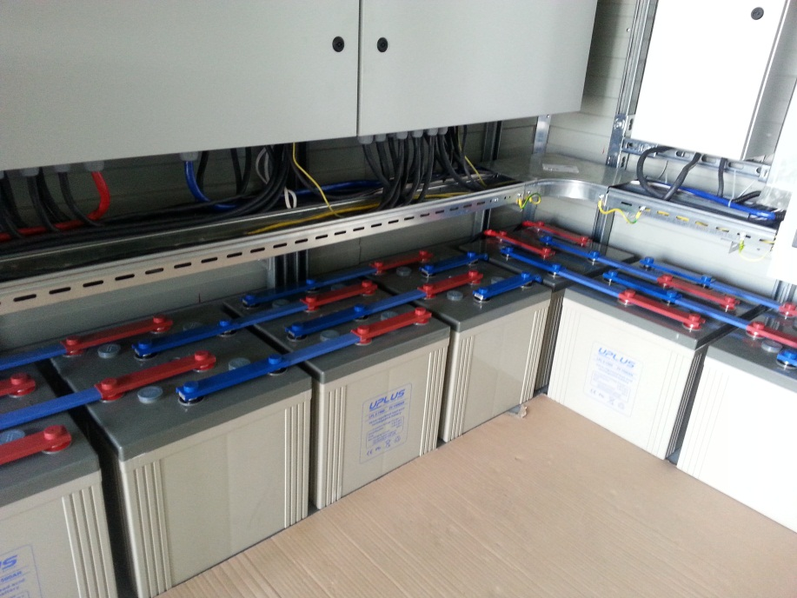
Основные элементы ГАЭС
Система накопления энергии на аккумуляторных батареях Китайского производства

Slide 11
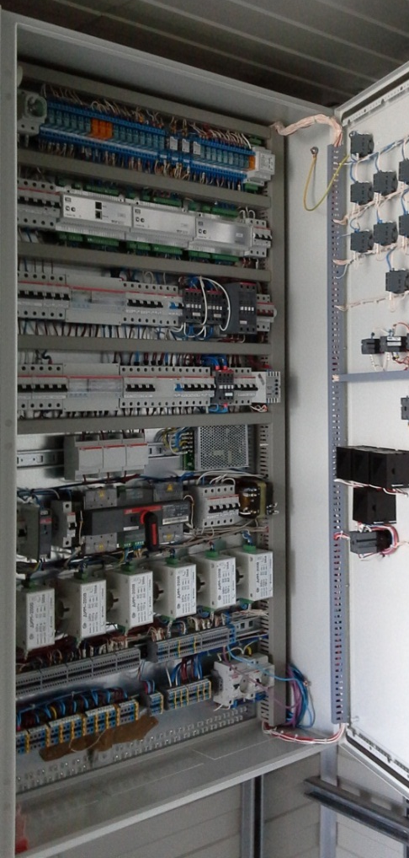
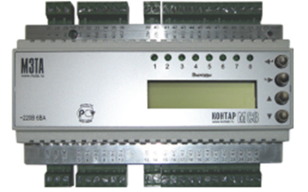
Основные элементы ГАЭС
Система диспетчеризации и интеллектуального управления, в том числе дистанционно по Интернету.
Специально разработанный, программно- аппаратный комплекс для автоматического сбора, обработки и передачи данных. Который также управляет генерацией, накоплением и инвертированием электроэнергии, а также сервисными системами .

Slide 12
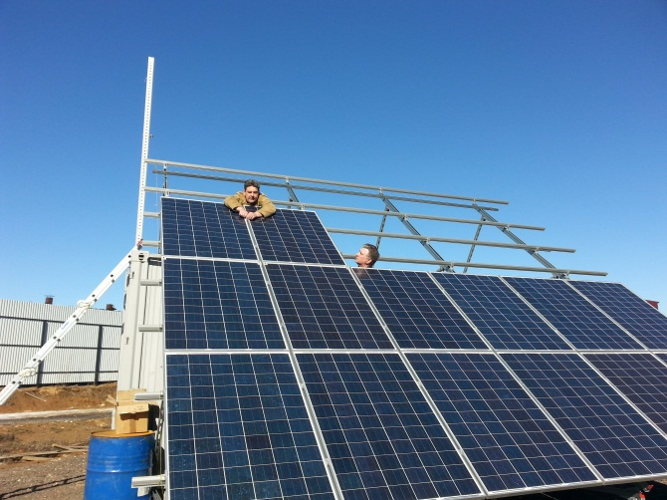
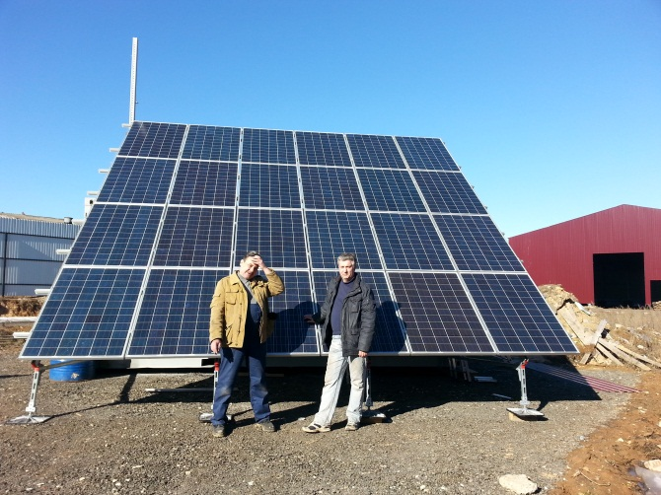
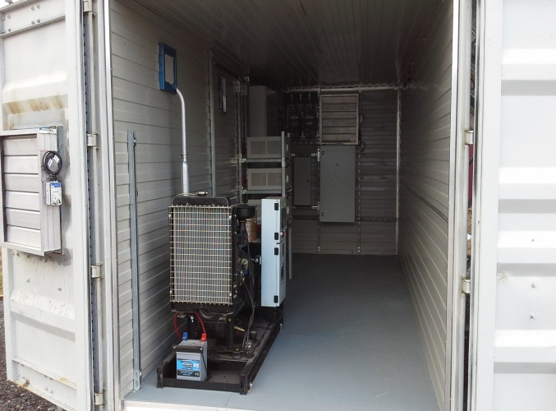
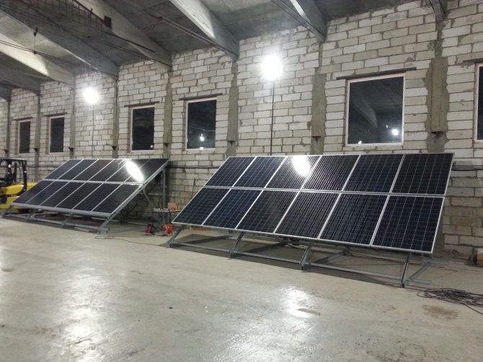
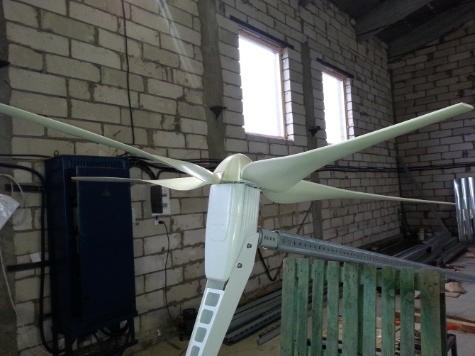
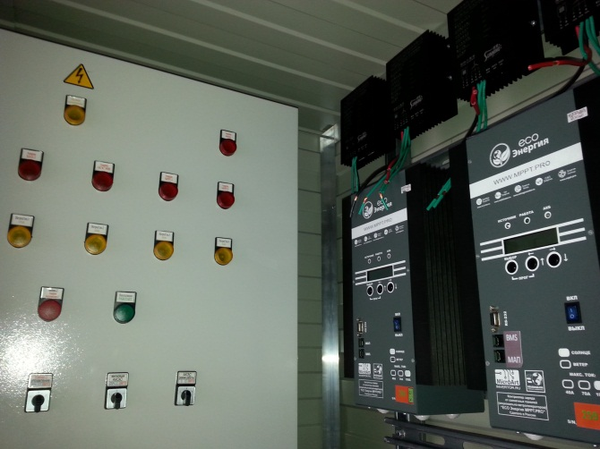
Сборка ГАЭС

Slide 13
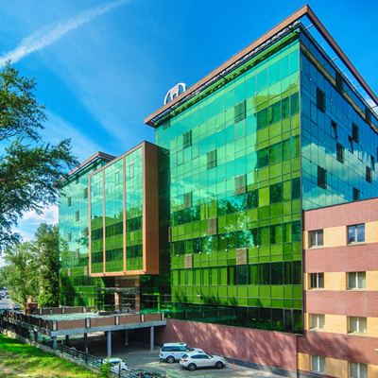
Наш адрес:
121087, г. Москва, ул. Барклая 6, строение 5, офис 412
Бизнес-Центр «Барклай Плаза»
Тел./факс:
+7 (495) 543-98-29
E-mail: info@upravfin.ru

